Slide 1

Data Structure
Wisoft | 이성원 | jusk2@naver.com

Slide 2
STEP.
STEP.
STEP.
STEP.
01
02
03
04
Queue
Circular Queue
Linked List Queue
Deque

Slide 3

01
Queue

Slide 4
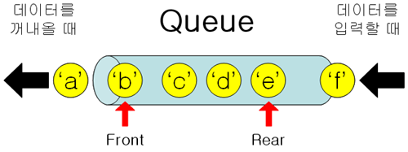
01
Queue
Queue : First-In, First-Out
먼저 집어 넣은 데이터가 먼저 나온다!!
Queue ADT
Private Boolean empty()
- 데이터가 저장 가능한 상태 확인
Public Boolean enQueue(Node tmpNode)
- 데이터를 저장함
Public Boolean deQueue()
- 저장 순서가 가장 앞선 데이터를 반환한다.
- 데이터가 하나 이상 존재함이 보장되어야 한다.
- 저장 순서가 가장 앞선 데이터 삭제한다.

Slide 5
02
Circular Queue

Slide 6
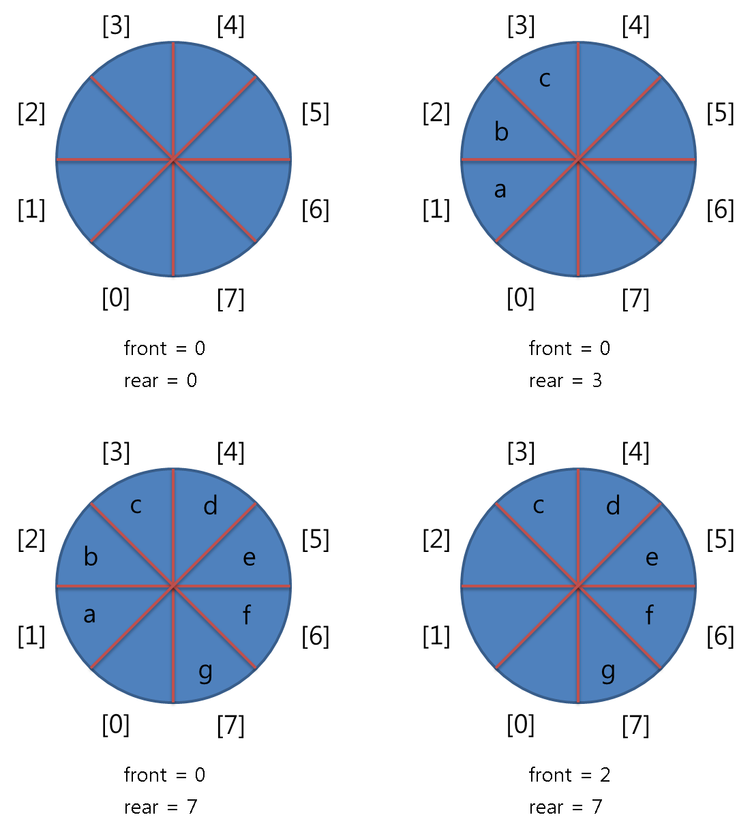
02
Circular Queue
배열의 길이가 N이면 N-1개 채워졌을 때, 꽉 채워진 것으로 간주
배열 기반의 큐의 경우 대부분은 원형 큐를 의미한다.

Slide 7
03
Linked List Queue

Slide 8
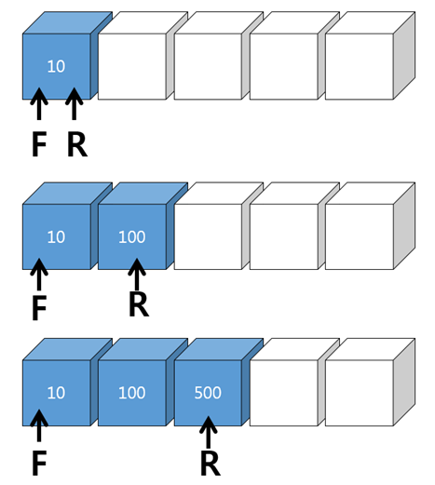
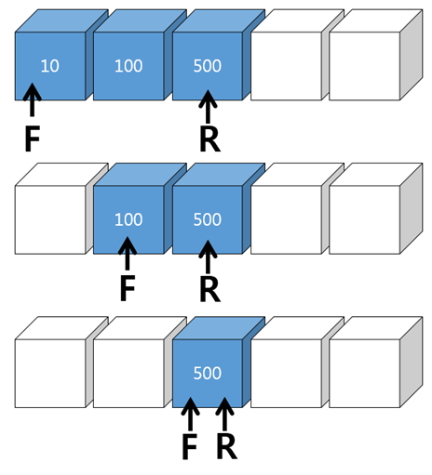
03
Linked List Queue
Enqueue
Dequeue
스택과 큐는 데이터를 꺼내는 위치가 다르다.
스택은 push, pop이 이뤄지는 위치가 같은 방면, 큐는 enqueue와 dequeue가 이뤄지는 위치가 다르다.
초기상태에서는 front와 rear는 null을 가리킨다.

Slide 9
04
Deque

Slide 10
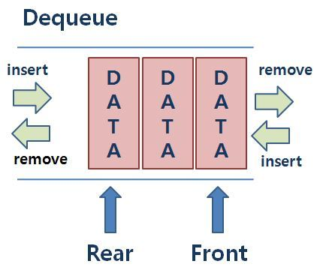
04
Deque
Double-ended queue, 양방향으로 넣고 뺄 수 있다.
Deque ADT
Empty (deque가 비었는지 확인)
addFirst (deque 머리에 데이터 저장)
addLast (deque 꼬리에 데이터 저장)
removeFirst (deque 머리에 위치한 데이터 반환 및 삭제)
removeLast (deque 꼬리에 위치한 데이터 반환 및 삭제)
getFirst (deque 머리에 위치한 데이터를 삭제하지 않고 반환)
getLast (deque 꼬리에 위치한 데이터를 삭제하지 않고 반환)
Head와 Tail이 존재하는 양방향 연결리스트 구조

Slide 11
Wisoft
THANK
YOU
Lee Seong Won

